Slide 1

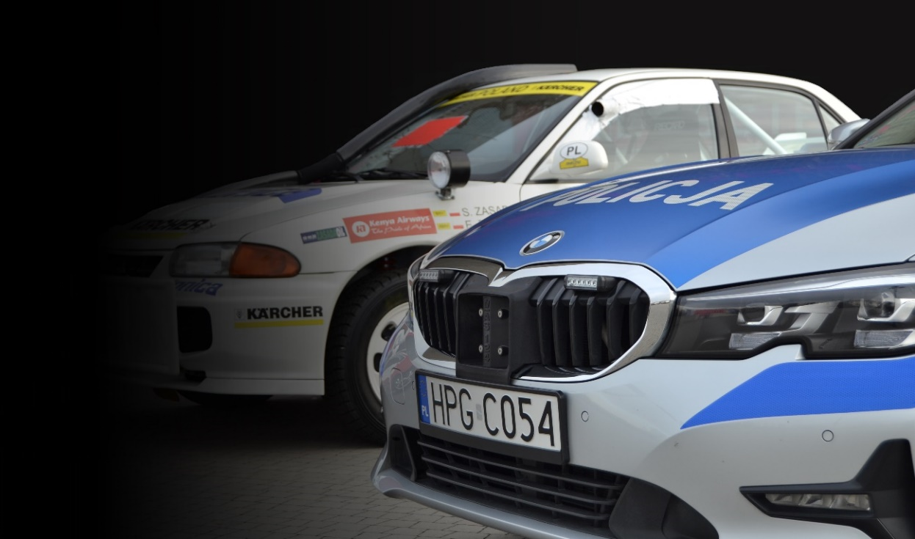
Stan bezpieczeństwa
na małopolskich drogach styczeń – maj 2020 r.
Wydział Ruchu Drogowego Komendy Wojewódzkiej Policji w Krakowie
Notes:
1
Stan bezpieczeństwa na małopolskich drogach w 2008 roku.

Slide 2
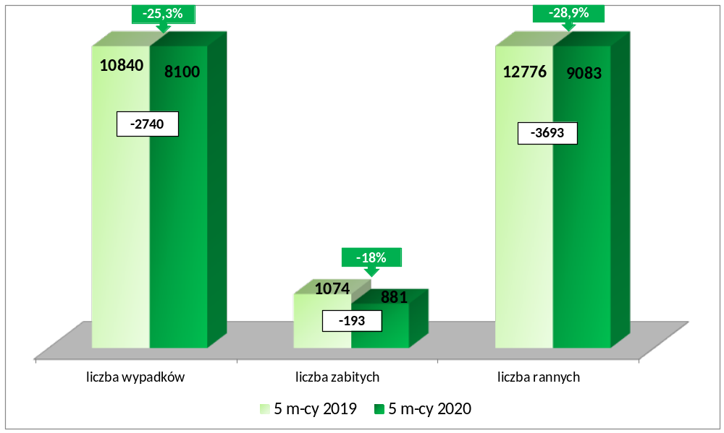
Wypadki drogowe w Polsce
styczeń – maj 2020 r.

Slide 3
Stan bezpieczeństwa w Polsce styczeń - maj 2020 r.
w stosunku do roku ubiegłego
województwo | wypadki 2019 rok | wypadki 2020 rok | wzrost spadek | dynamika | zabici 2019 rok | zabici 2020 rok | wzrost spadek | dynamika | ranni 2019 rok | ranni 2020 rok | wzrost spadek | dynamika
dolnośląskie | 694 | 533 | -161 | 76,8 | 69 | 68 | -1 | 98,6 | 820 | 586 | -234 | 71,5
kujawsko-pomorski | 357 | 271 | -86 | 75,9 | 82 | 50 | -32 | 61,0 | 351 | 267 | -84 | 76,1
lubelskie | 397 | 308 | -89 | 77,6 | 52 | 51 | -1 | 98,1 | 449 | 319 | -130 | 71,0
lubuskie | 253 | 211 | -42 | 83,4 | 39 | 34 | -5 | 87,2 | 289 | 247 | -42 | 85,5
łódzkie | 1265 | 847 | -418 | 67,0 | 88 | 70 | -18 | 79,5 | 1555 | 973 | -582 | 62,6
małopolskie | 1076 | 788 | -288 | 73,2 | 61 | 56 | -5 | 91,8 | 1285 | 903 | -382 | 70,3
mazowieckie (bez KSP) | 811 | 611 | -200 | 75,3 | 110 | 90 | -20 | 81,8 | 978 | 705 | -273 | 72,1
opolskie | 234 | 175 | -59 | 74,8 | 31 | 28 | -3 | 90,3 | 264 | 183 | -81 | 69,3
podkarpackie | 527 | 411 | -116 | 78,0 | 50 | 50 | 0 | 100,0 | 604 | 430 | -174 | 71,2
podlaskie | 194 | 139 | -55 | 71,6 | 40 | 32 | -8 | 80,0 | 201 | 138 | -63 | 68,7
pomorskie | 857 | 631 | -226 | 73,6 | 74 | 53 | -21 | 71,6 | 1035 | 753 | -282 | 72,8
śląskie | 1059 | 816 | -243 | 77,1 | 73 | 67 | -6 | 91,8 | 1313 | 898 | -415 | 68,4
świętokrzyskie | 362 | 272 | -90 | 75,1 | 39 | 39 | 0 | 100,0 | 433 | 312 | -121 | 72,1
warmińsko-mazurskie | 396 | 325 | -71 | 82,1 | 34 | 30 | -4 | 88,2 | 498 | 379 | -119 | 76,1
wielkopolskie | 1327 | 1040 | -287 | 78,4 | 111 | 82 | -29 | 73,9 | 1514 | 1193 | -321 | 78,8
zachodniopomorskie | 455 | 290 | -165 | 63,7 | 49 | 36 | -13 | 73,5 | 526 | 319 | -207 | 60,6
KSP Warszawa | 576 | 432 | -144 | 75,0 | 72 | 45 | -27 | 62,5 | 661 | 478 | -183 | 72,3
POLSKA | 10840 | 8100 | -2740 | 74,7 | 1074 | 881 | -193 | 82,0 | 12776 | 9083 | -3693 | 71,1

Slide 4
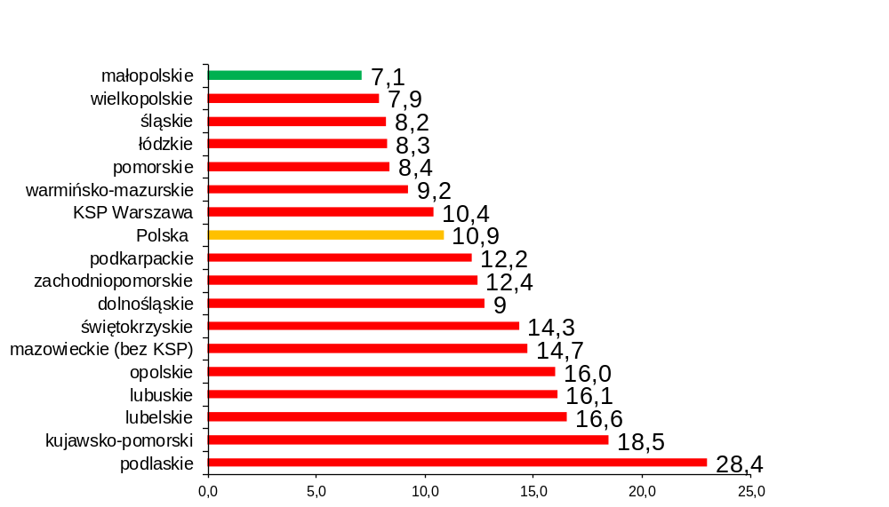
Zabici na 100 wypadków drogowych w Polsce
styczeń – maj 2020 r.

Slide 5
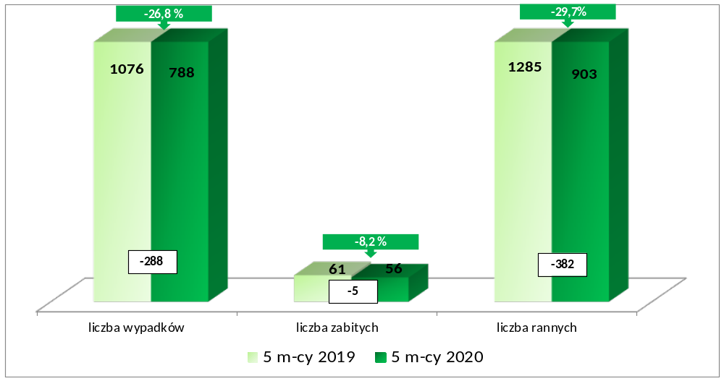
Wypadki drogowe w Małopolsce
styczeń – maj 2020 r.

Slide 6
Stan bezpieczeństwa w Małopolsce styczeń - maj 2020 r.
w stosunku do roku ubiegłego
Miasto/powiat | Wypadki 2019 rok | Wypadki 2020 rok | wzrost spadek | dynamika | Zabici 2019 rok | Zabici 2020 rok | wzrost spadek | dynamika | Ranni 2019 rok | Ranni 2020 rok | wzrost spadek | dynamika
KPP Sucha Besk. | 17 | 5 | -12 | 29,4 | 1 | 1 | 0 | 100,0 | 19 | 4 | -15 | 21,1
KPP Nowy Targ | 71 | 40 | -31 | 56,3 | 7 | 1 | -6 | 14,3 | 99 | 45 | -54 | 45,5
KMP Kraków | 330 | 186 | -144 | 56,4 | 4 | 3 | -1 | 75,0 | 358 | 201 | -157 | 56,1
KAP Kraków | 13 | 8 | -5 | 61,5 | 2 | 3 | 1 | 150,0 | 26 | 7 | -19 | 26,9
KPP Olkusz | 33 | 21 | -12 | 63,6 | 1 | 2 | 1 | 200,0 | 41 | 23 | -18 | 56,1
KPP Brzesko | 41 | 28 | -13 | 68,3 | 1 | 1 | 0 | 100,0 | 50 | 35 | -15 | 70,0
KPP Chrzanów | 33 | 23 | -10 | 69,7 | 1 | 2 | 1 | 200,0 | 45 | 28 | -17 | 62,2
KPP Dąbrowa Tarn. | 12 | 9 | -3 | 75,0 | 1 | 1 | 0 | 100,0 | 12 | 13 | 1 | 108,3
KPP Zakopane | 32 | 24 | -8 | 75,0 | 0 | 0 | 0 |  | 41 | 27 | -14 | 65,9
KPP Limanowa | 17 | 13 | -4 | 76,5 | 3 | 3 | 0 | 100,0 | 24 | 11 | -13 | 45,8
KPP Miechów | 33 | 26 | -7 | 78,8 | 5 | 5 | 0 | 100,0 | 37 | 32 | -5 | 86,5
KPP Myślenice | 69 | 55 | -14 | 79,7 | 0 | 5 | 5 |  | 87 | 70 | -17 | 80,5
KPP Kraków | 57 | 48 | -9 | 84,2 | 7 | 8 | 1 | 114,3 | 66 | 60 | -6 | 90,9
KMP Nowy Sącz | 137 | 116 | -21 | 84,7 | 8 | 3 | -5 | 37,5 | 179 | 148 | -31 | 82,7
KPP Proszowice | 17 | 16 | -1 | 94,1 | 3 | 1 | -2 | 33,3 | 21 | 16 | -5 | 76,2
KPP Oświęcim | 23 | 22 | -1 | 95,7 | 3 | 3 | 0 | 100,0 | 26 | 21 | -5 | 80,8
KMP Tarnów | 37 | 36 | -1 | 97,3 | 6 | 5 | -1 | 83,3 | 34 | 39 | 5 | 114,7
KPP Wieliczka | 43 | 42 | -1 | 97,7 | 1 | 4 | 3 | 400,0 | 52 | 44 | -8 | 84,6
KPP Wadowice | 31 | 31 | 0 | 100,0 | 3 | 3 | 0 | 100,0 | 38 | 34 | -4 | 89,5
KPP Gorlice | 12 | 13 | 1 | 108,3 | 1 | 2 | 1 | 200,0 | 11 | 14 | 3 | 127,3
KPP Bochnia | 18 | 26 | 8 | 144,4 | 3 | 0 | -3 |  | 19 | 31 | 12 | 163,2
Małopolska | 1076 | 788 | -288 | 73,2 | 61 | 56 | -5 | 91,8 | 1285 | 903 | -382 | 70,3

Slide 7
Wypadki drogowe w Małopolsce zaistniałe
od stycznia do maja na przestrzeni lat

Slide 8
Liczba wypadków drogowych na poszczególnych kategoriach dróg zaistniałych
w Małopolsce styczeń – maj 2020 r.
Sieć drogowa w Małopolsce:
Drogi krajowe 970,3 km
Drogi wojewódzkie 1373 km
Drogi powiatowe 8712 km
Drogi gminne 17005 km

Slide 9
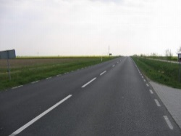
Liczba zabitych w wypadkach drogowych na poszczególnych kategoriach dróg zaistniałych w Małopolsce styczeń - maj 2020 r.
Sieć drogowa w Małopolsce:
Drogi krajowe 970,3 km
Drogi wojewódzkie 1373 km
Drogi powiatowe 8712 km
Drogi gminne 17005 km

Slide 10
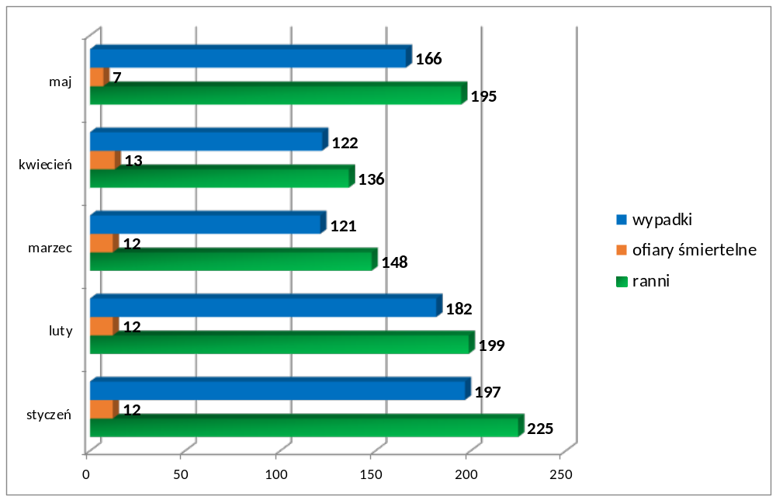
Ilość wypadków drogowych w rozbiciu na miesiące
styczeń - maj 2020 r.

Slide 11
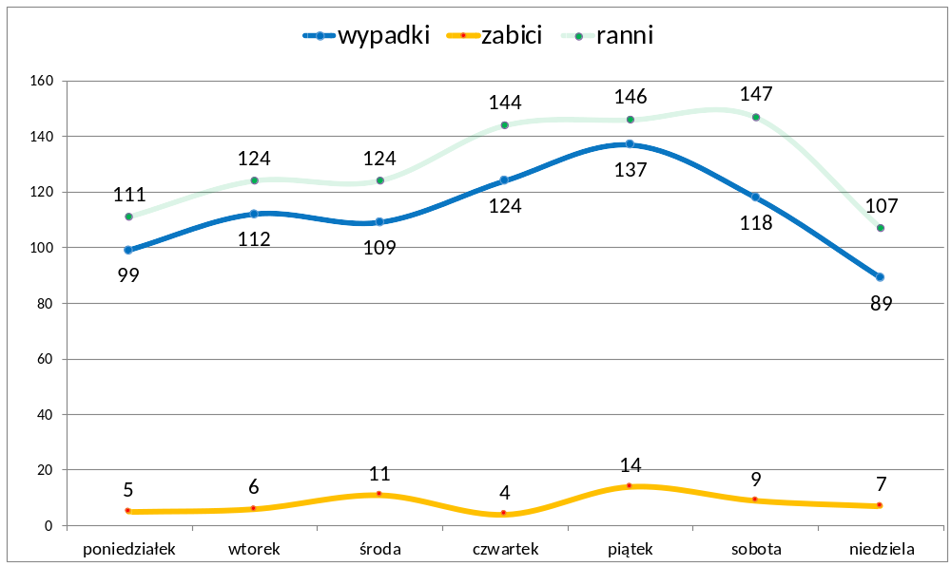
Ilość wypadków w podziale na dni tygodnia
styczeń – maj 2020 r.

Slide 12
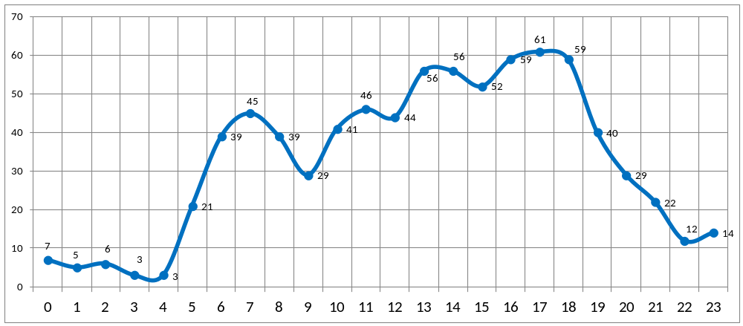
Ilość wypadków w poszczególnych godzinach
styczeń – maj 2020 r.
Notes:
12

Slide 13
Procentowy udział ofiar w rozbiciu na poszczególnych użytkowników dróg styczeń - maj 2020 r.
Notes:
13

Slide 14
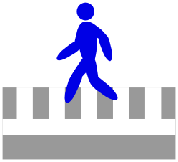

Rodzaje wypadków drogowych
styczeń – maj 2020 r.
Rodzaj zdarzenia | Wypadki | % | Zabici | %
zderzenie się pojazdów w ruchu | 378 | 48 % | 20 | 35,7 %
najechanie na pieszego | 207 | 26,3 % | 22 | 39,3 %
wywrócenie się pojazdu | 75 | 9,5 % | 6 | 10,7 %
inne | 43 | 5,5 % | 2 | 3,6 %
najechanie na drzewo | 23 | 2,9% | 3 | 5,4 %
najechanie na słup, znak | 21 | 2,7 % | 3 | 5,4 %
najechanie na pojazd unieruchomiony | 12 | 1,5 % | 0 | 0,0 %
zdarzenie z pasażerem | 9 | 1,1 % | 0 | 0,0 %
najechanie na barierę ochronną | 9 | 1,1 % | 0 | 0,0 %
najechanie na zwierzę | 7 | 0,9 % | 0 | 0,0 %
najechanie na dziurę, wybój, garb | 4 | 0,5 % | 0 | 0,0 %
Notes:
14

Slide 15
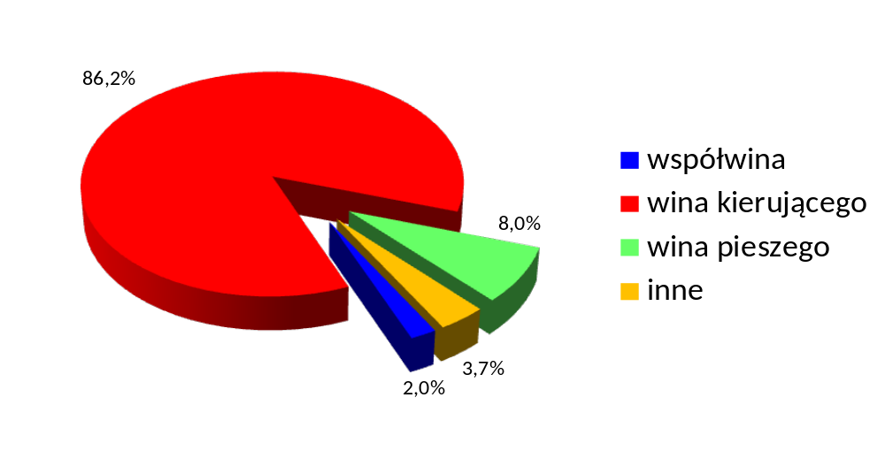
Sprawcy wypadków drogowych
styczeń - maj 2020 r.
Notes:
15

Slide 16
Wybrane przyczyny wypadków drogowych z winy kierujących
styczeń – maj 2020 r. (główne)

Slide 17
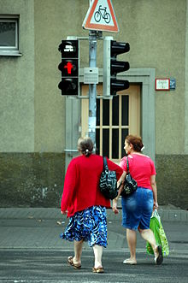
Przyczyny wypadków drogowych z winy pieszych
styczeń – maj 2020 r. (główne)

Slide 18
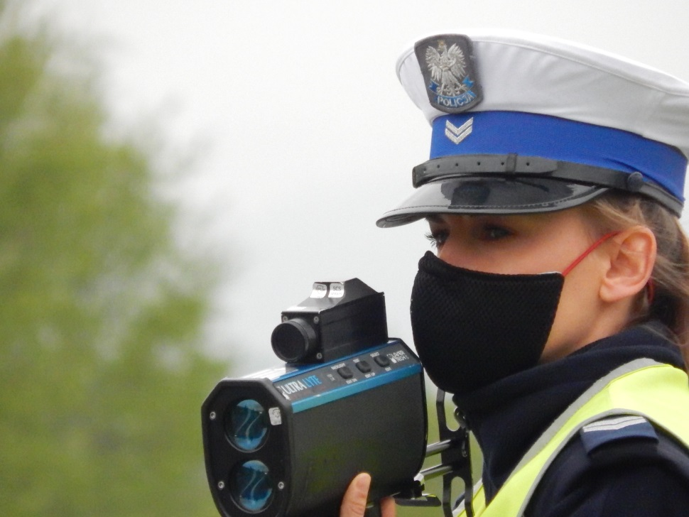
Zaangażowanie Policjantów ruchu drogowego w działania „Covid-19”
Kontrole pojazdów publicznego transportu pod kątem ilości przewożonych osób
Sprawdzenia obecności osób objętych kwarantanną we wskazanym miejscu zamieszkania
Egzekwowanie przestrzegania obostrzeń wprowadzonych w związku z epidemią
Służba w Centrum Operacyjnym – Sztab Policji KWP Kraków

Slide 19

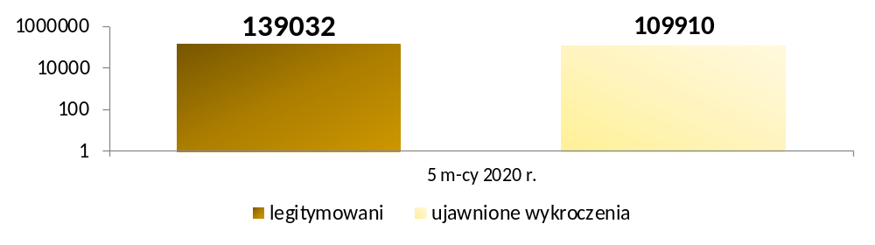
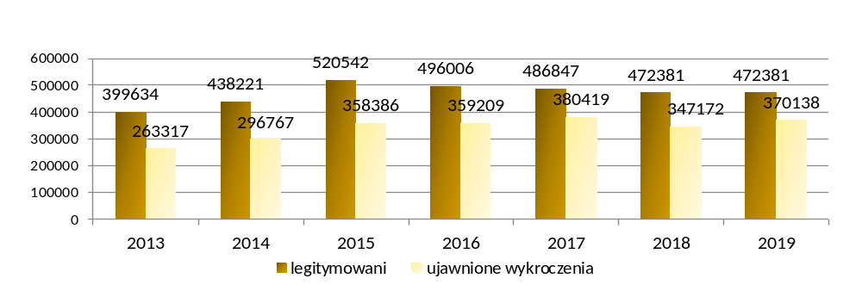
Legitymowani i ujawnione wykroczenia

Slide 20
Wypadki spowodowane przez nietrzeźwych kierujących
styczeń – maj 2020 r.
Wypadki spowodowane przez nietrzeźwych kierujących na przestrzeni lat
Notes:
20

Slide 21
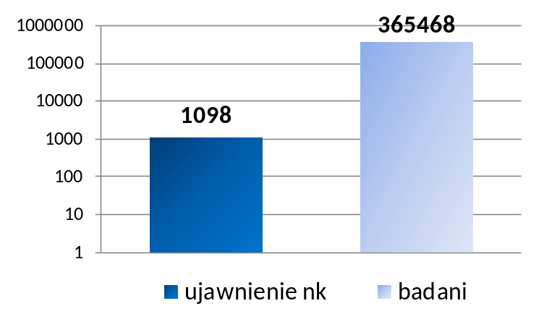
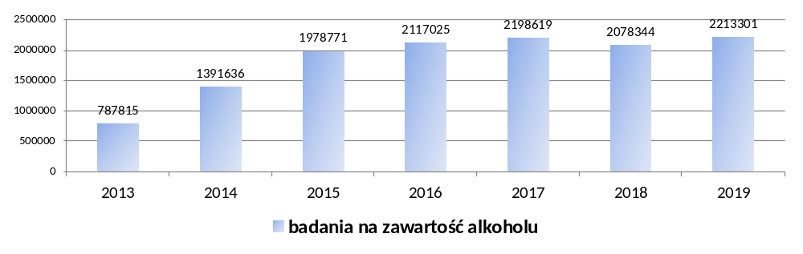
Ujawnieni nietrzeźwi kierujący oraz badani na zawartość alkoholu styczeń - maj 2020 r.

Slide 22
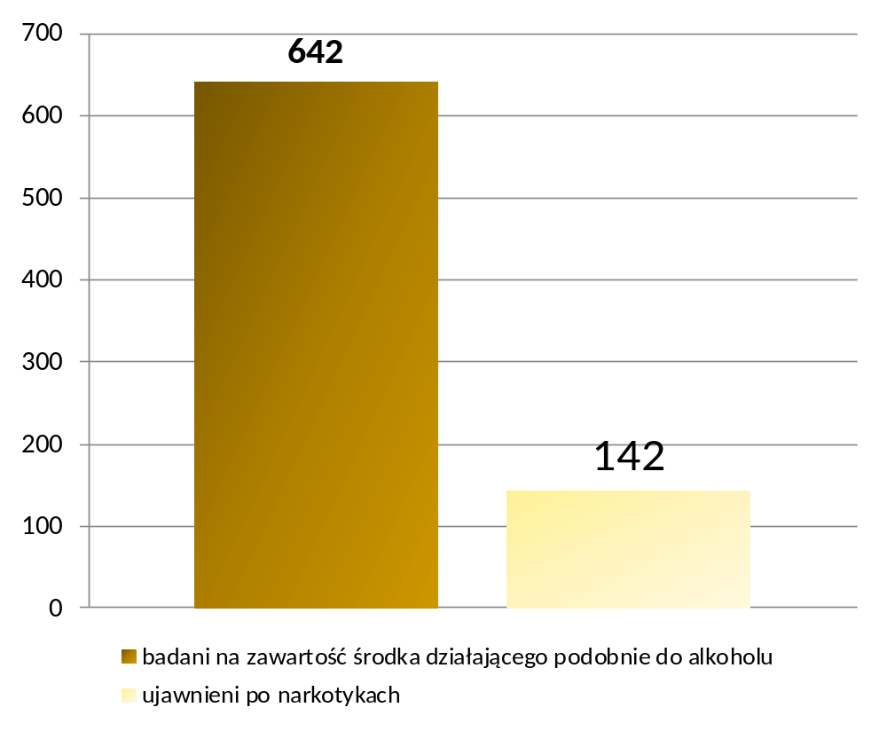

Narkotyki – styczeń - maj 2020 r.

Slide 23
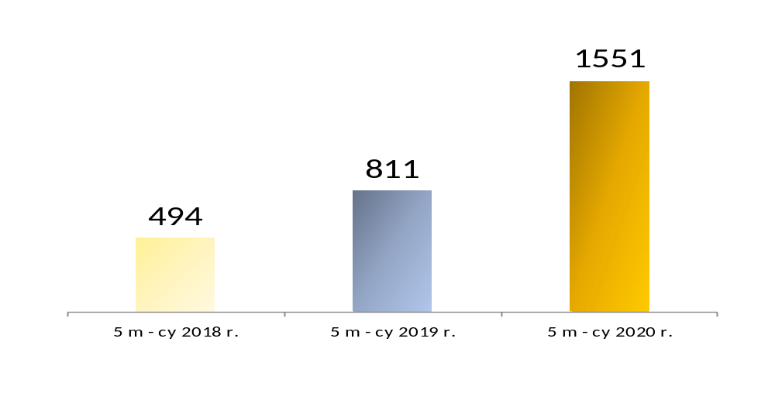
W ciągu 5 miesięcy 2020 r. zatrzymano 1551 praw jazdy
za przekroczenie prędkości powyżej 50 km/h w obszarze zabudowanym w Małopolsce.

Slide 24
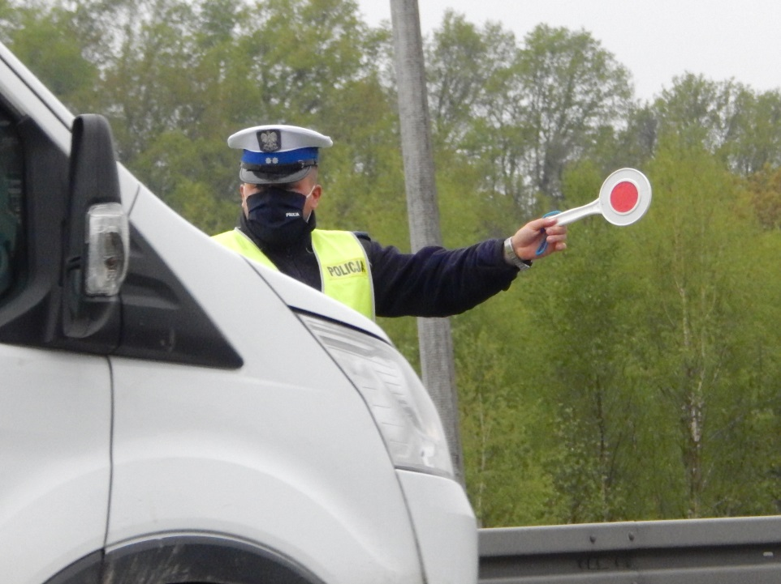
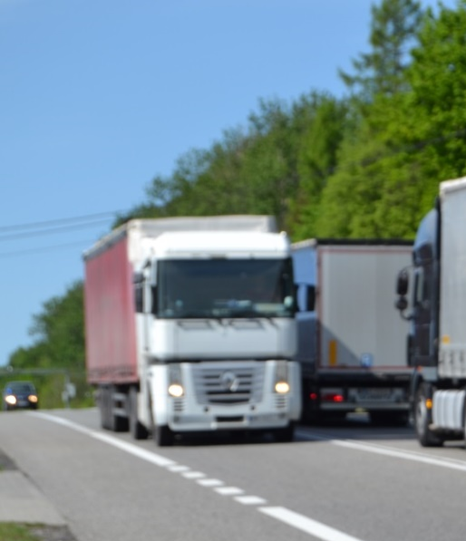
Działania wzmożone na drogach województwa małopolskiego w 2020 roku
Poza działaniami ukierunkowanymi na ujawnianie kierujących przekraczających dopuszczalną prędkość przeprowadzane są na terenie województwa małopolskiego dodatkowe działania takie jak:
Niechronieni uczestnicy ruchu drogowego
Pasy, telefony komórkowe
Smog
Jednośladem bezpiecznie do celu
Motocykl
Bus & Truck

Slide 25

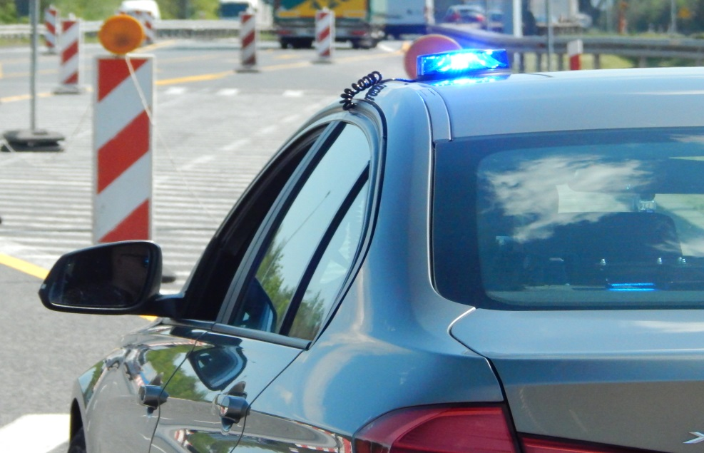
W województwie małopolskim, w każdej jednostce
KMP / KPP co najmniej raz w tygodniu przeprowadzone są działania „Prędkość”, których celem jest eliminowanie z ruchu „piratów drogowych” .

Slide 26
W okresie od stycznia do maja 2020 r.
Przeprowadzono 84 kontrole przewozu materiałów niebezpiecznych ADR,
Skontrolowano 17034 dni czasu pracy kierowców oraz 5568 dni z wykorzystaniem oprogramowania TachoSpeed,
Na elektroniczną skrzynkę „Stop Agresji Drogowej” wpłynęło 496 zgłoszeń o naruszeniach przepisów w ruchu drogowym przez kierujących pojazdami.

Slide 27
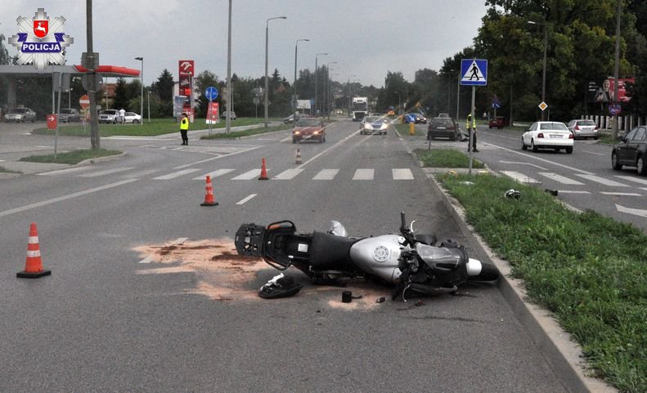
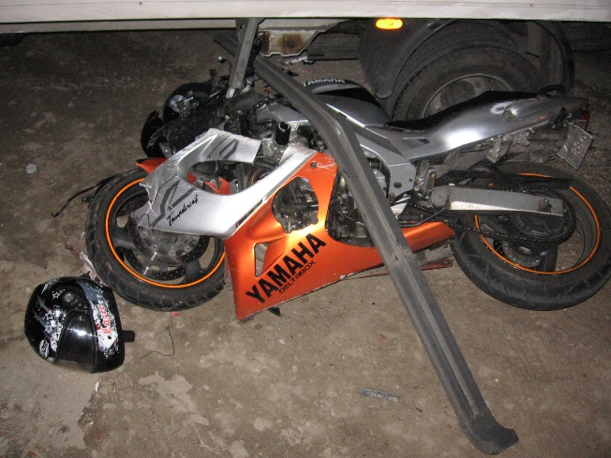
Działania „Motocykl”
W związku z zwiększoną liczbą zdarzeń drogowych z udziałem motocyklistów w Małopolsce
od czerwca 2020 roku wprowadzono działania „Motocykl”.

Slide 28
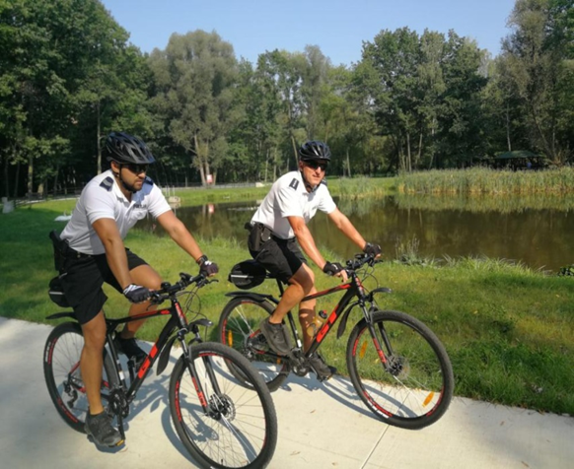
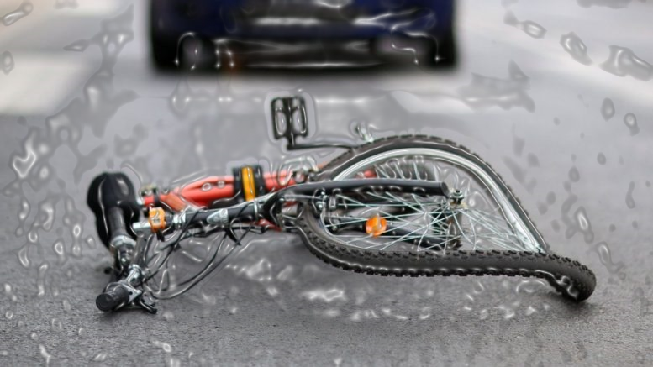
Rowerzyści
W celu zminimalizowania zdarzeń drogowych
z udziałem rowerzystów, utworzono rowerowe patole ruchu drogowego działające na terenie KMP Kraków oraz KMP Tarnów.

Slide 29
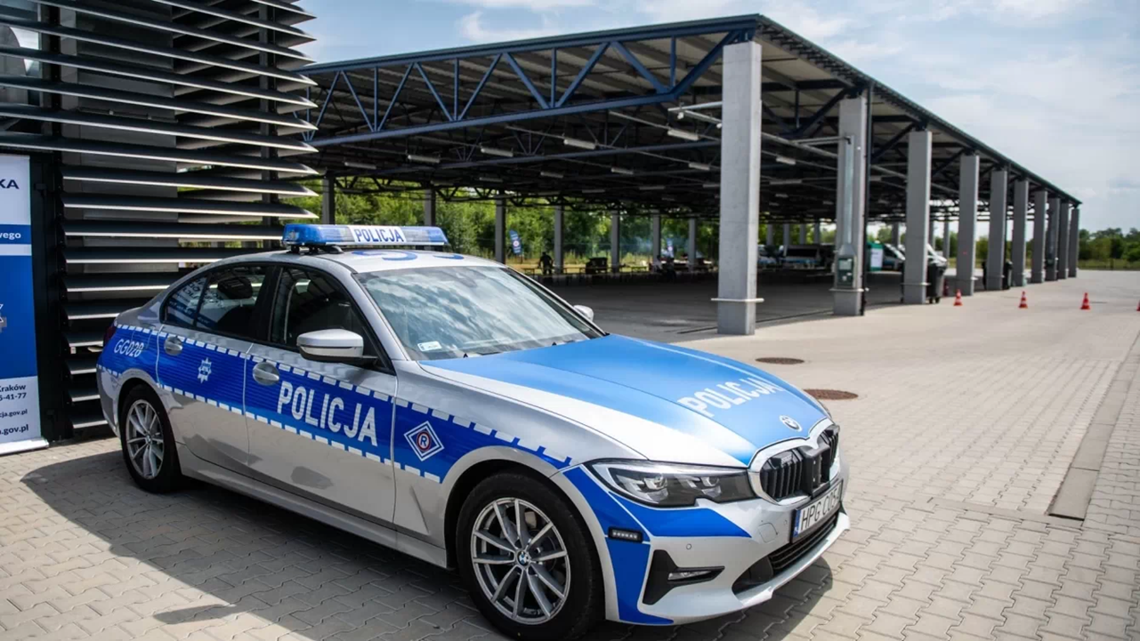
„Speed”
- w skład grupy wchodzi 42 policjantów z garnizonu Małopolskiego
Policjanci ruchu drogowego wchodzący w skład grupy „SPEED” od stycznia do maja ujawnili 19226 wykroczenia, z czego 13536 obejmowało przekroczenie dozwolonej prędkości, zatrzymali oni także 826 dowody rejestracyjne oraz 632 prawa jazdy, w tym 560 za przekroczenie dozwolonej prędkości powyżej 50 km/h na obszarze zabudowanym.

Slide 30


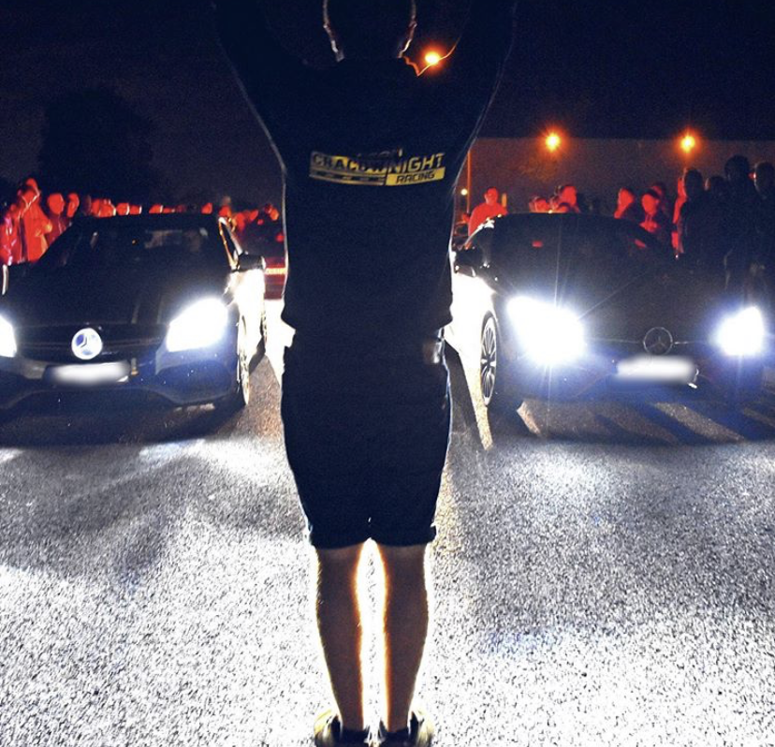
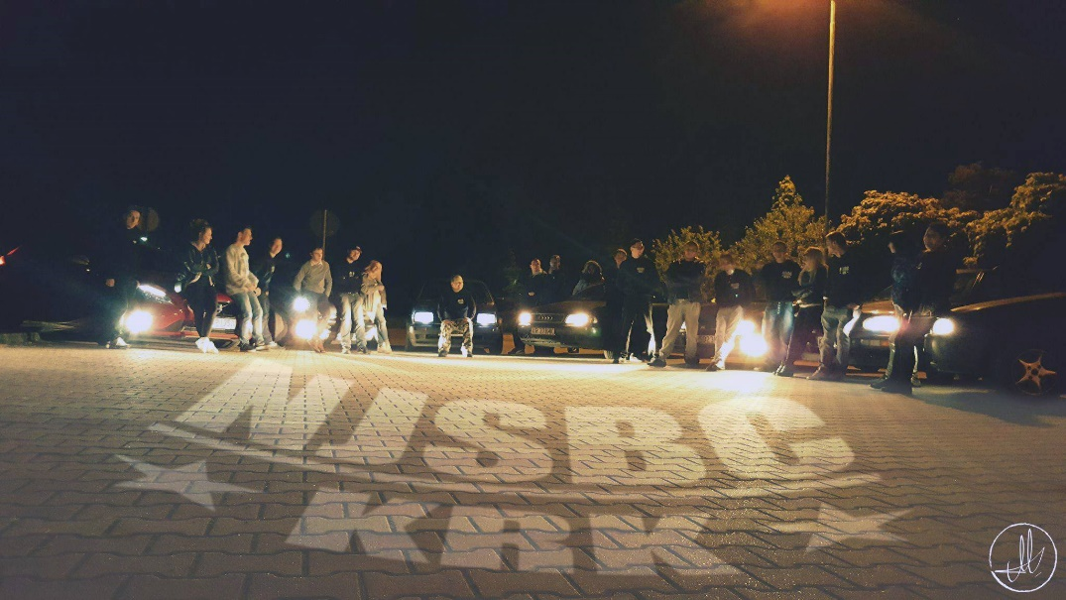
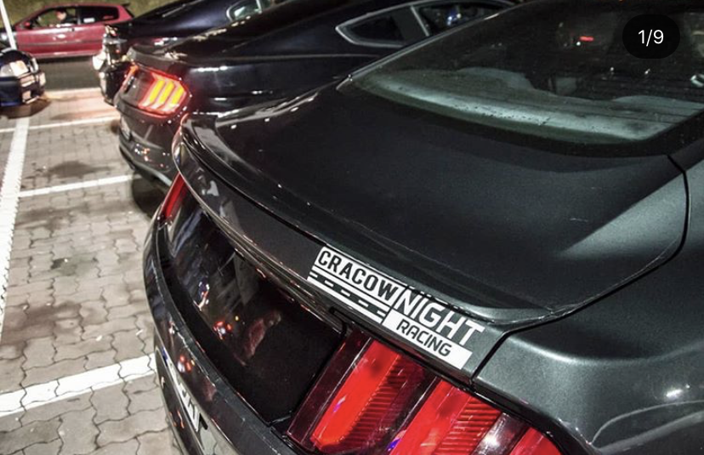
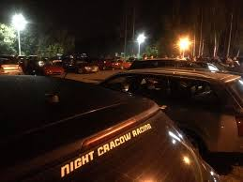

Slide 31
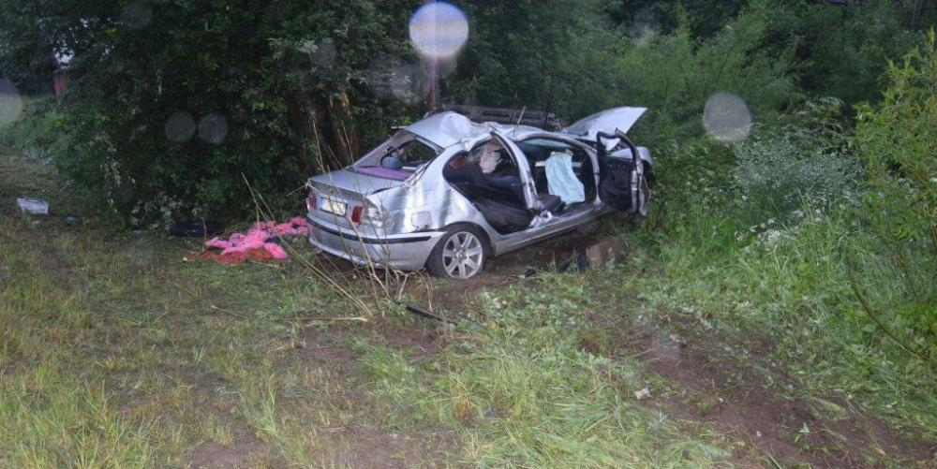
15 czerwca 2020 roku w miejscowości Sieniawa, kierujący pojazdem BMW uciekał przed patrolem Policji. Podczas ucieczki utracił panowanie nad prowadzonym pojazdem
i najechał na słup. W wyniku poniesionych obrażeń 17-letni kierujący zmarł w szpitalu.

Slide 32

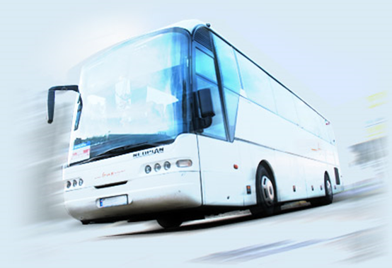
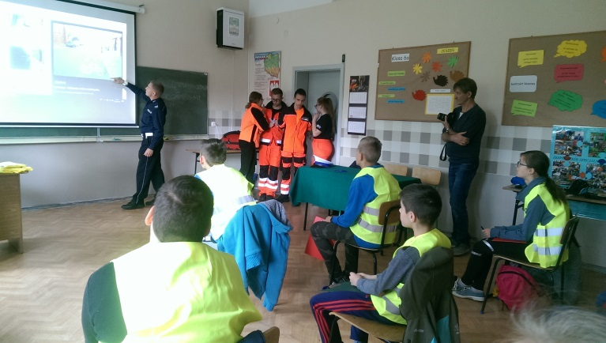
Działania profilaktyczne realizowane w I półroczu 2020 roku
Przeprowadzono 1300 spotkań profilaktycznych dot. bezpieczeństwa w ruchu drogowym.
Zarejestrowano 100 policyjnych wystąpień w środkach masowego przekazu.
Skontrolowano 1103 autokary,
172 na prośbę rodziców, opiekunów lub organizatorów wyjazdów.
Co 6 autobus sprawdzony był przez Policję jeszcze przed wyjazdem w trasę.

Slide 33

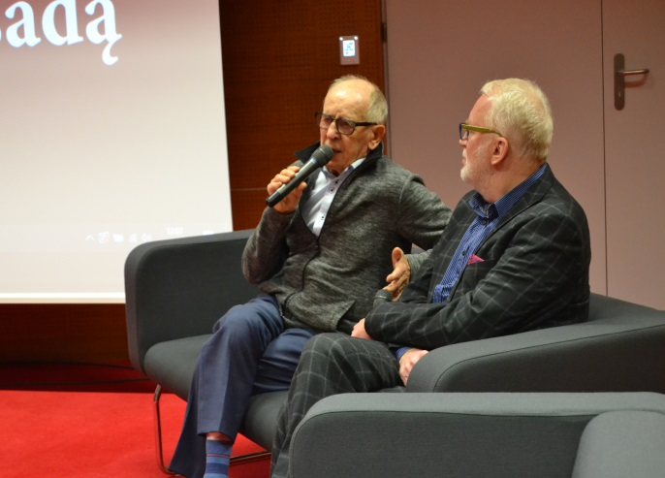
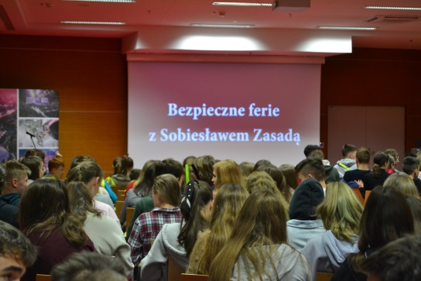
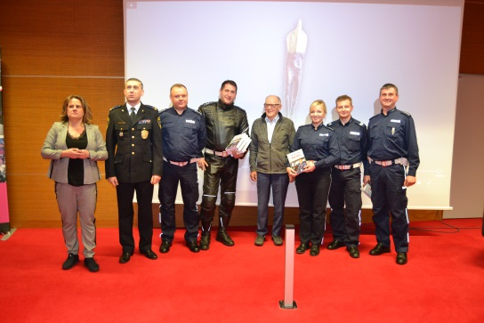
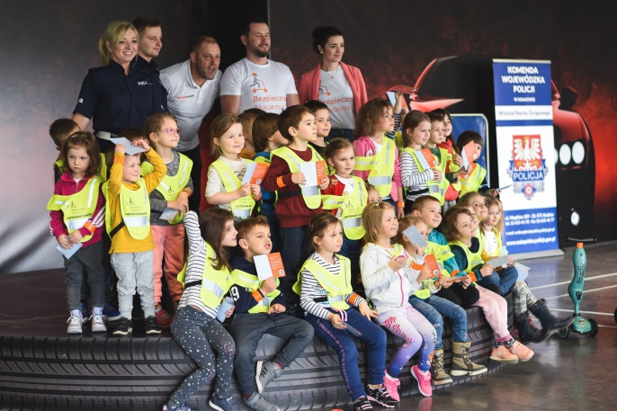
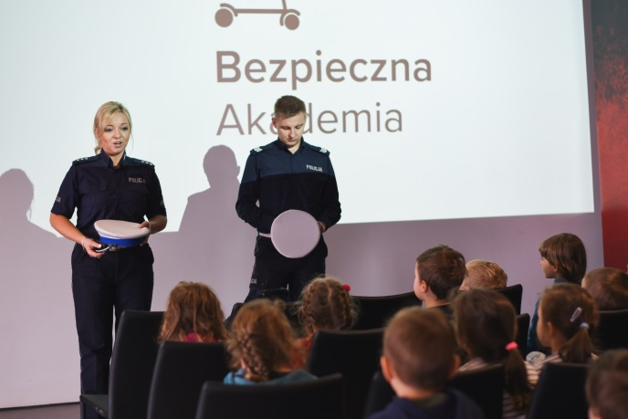
Bezpieczne Ferie z Sobiesławem Zasadą
Akcja skierowana do młodzieży ze szkół ponadpodstawowych
– promowanie bezpiecznych zachowań na drodze
Bezpieczna Akademia w Moto Park Kraków
z policjantami z Wydziału Ruchu Drogowego
KWP w Krakowie
Akcja skierowana
do krakowskich przedszkolaków

Slide 34
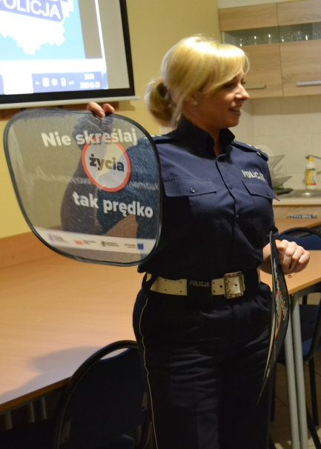

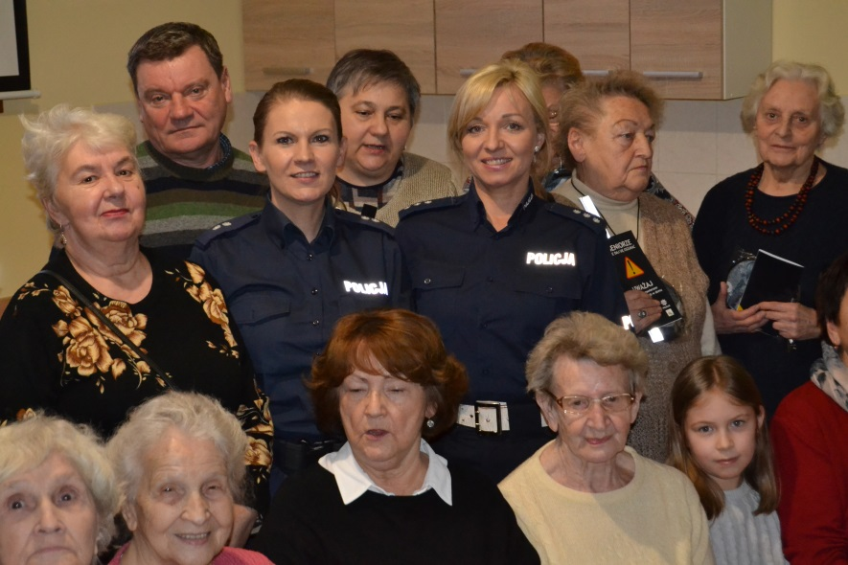
VI Edycja Małopolskiego Konkursu Filmowego
„Bądź bezpieczny na drodze”
Konkurs nie został zrealizowany z uwagi
na pandemię koronawirusa
„Bezpieczny Senior na drodze”

Slide 35

Małopolski Konkurs na animację
„Bezpieczny pieszy i rowerzysta na drodze”
Zgłoszonych zostało
14 animacji komputerowych
Zwycięskie prace
W kategorii szkół podstawowych
I miejsce Piotr Ziętara – Szkoła Podstawowa nr 144 w Krakowie
II miejsce Grzegorz Rusnak – ZPO Słopnice powiat limanowski
III miejsce Piotr Palacz – ZPO Słopnice powiat limanowski
W kategorii szkół ponadpodstawowych
Wyróżnienie – Jakub Berlin – II LO w Krakowie

Slide 36
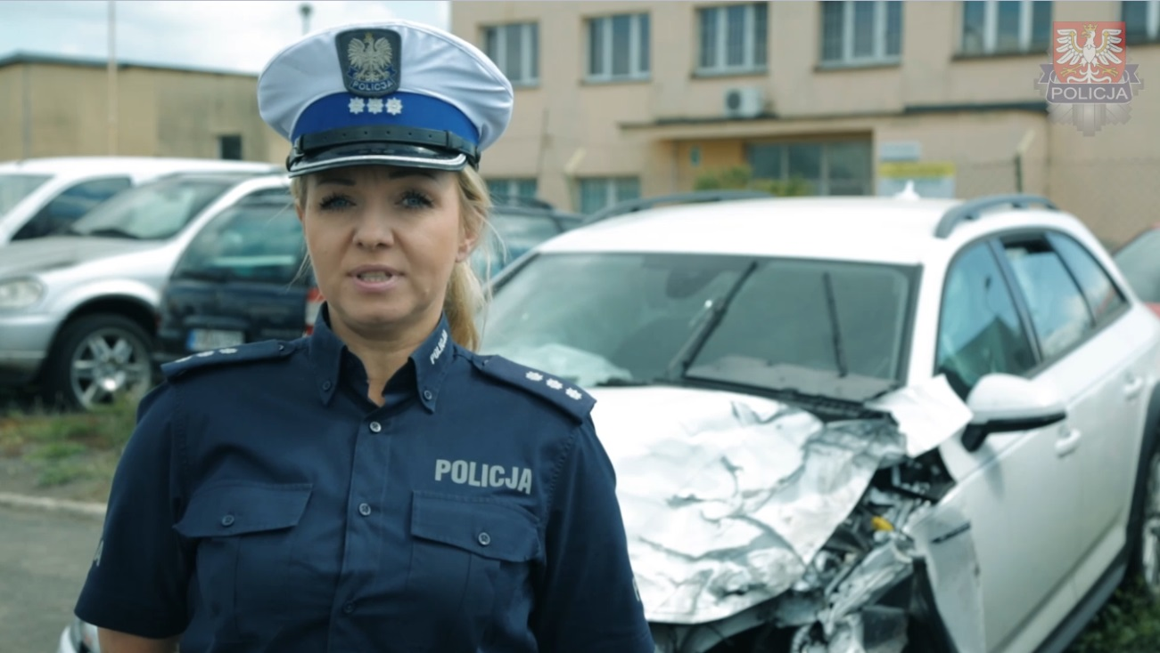
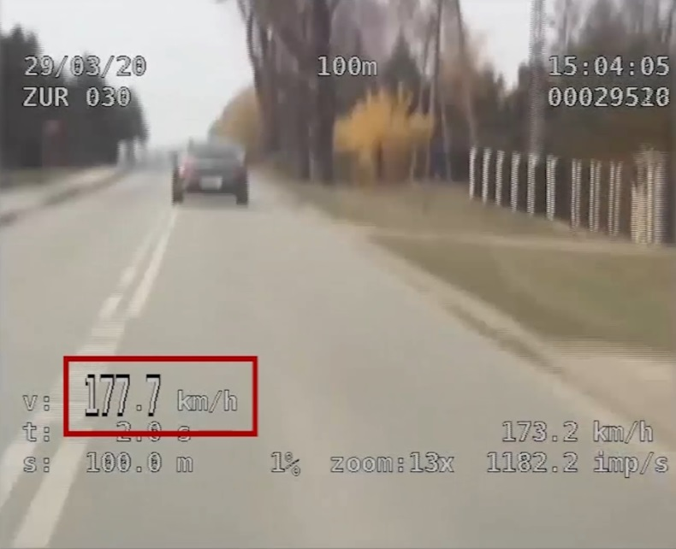
Spot filmowy „Zbyt szybka jazda może zabijać” przestrzegający przed jazdą z nadmierną prędkością

Slide 37
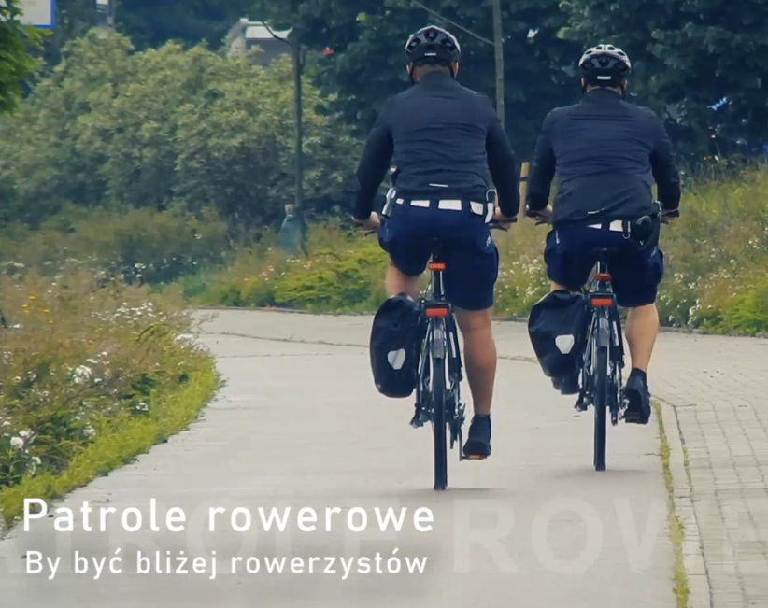
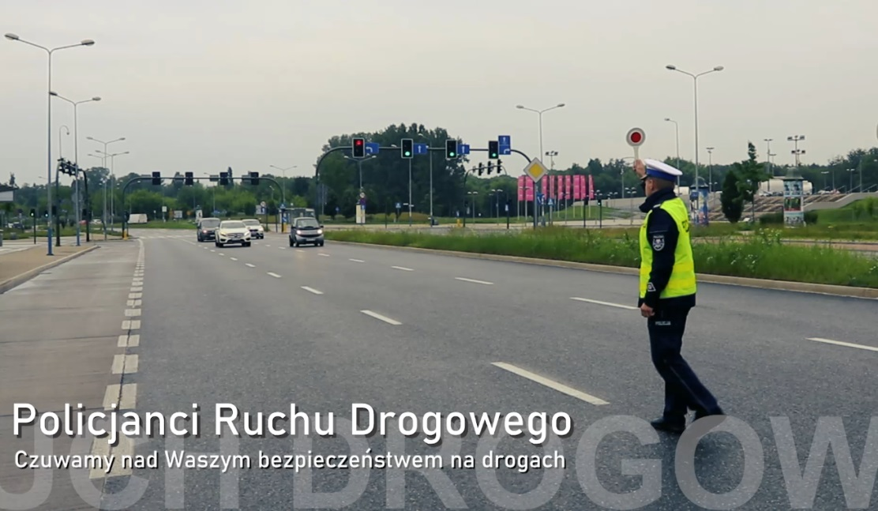
Spot filmowy „Bezpieczne wakacje z Policją” zrealizowany przez Wydział Ruchu Drogowego oraz Wydział Prewencji KWP w Krakowie
Film jest zapowiedzią działań jakie Policja zamierza podejmować w ramach Bezpiecznych wakacji 2020

Slide 38
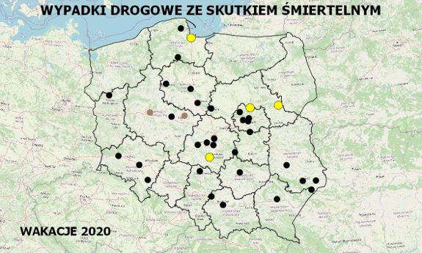
Podobnie jak w ubiegłym roku prezentowana będzie mapa ze skutkiem śmiertelnych wypadków drogowych
Mapa wypadków drogowych ze skutkiem śmiertelnym
Notes:
38

Slide 39
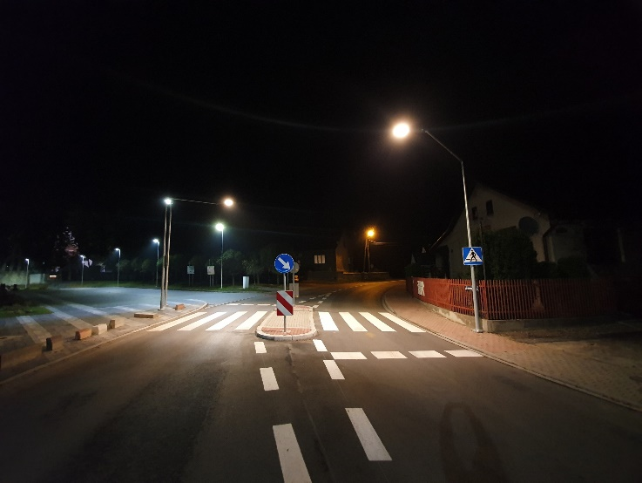
W 2020 roku w dalszym ciągu realizowany jest projekt polegający na doświetlaniu przejść dla pieszych na terenie województwa Małopolskiego.
Drogi krajowe – 40-50 przejść dla pieszych.
Drogi wojewódzkie – 113 przejść dla pieszych zgłoszonych do programu współfinansowania.
Drogi powiatowe i gminne – 148 przejść dla pieszych zgłoszonych do programu.
Zaangażowane instytucje:
Urząd Marszałkowski,
Generalna Dyrekcja Dróg, Krajowych i Autostrad,
Zarząd Dróg Wojewódzkich,
samorządy szczebla lokalnego,
Komenda Wojewódzka Policji w Krakowie.

Slide 40
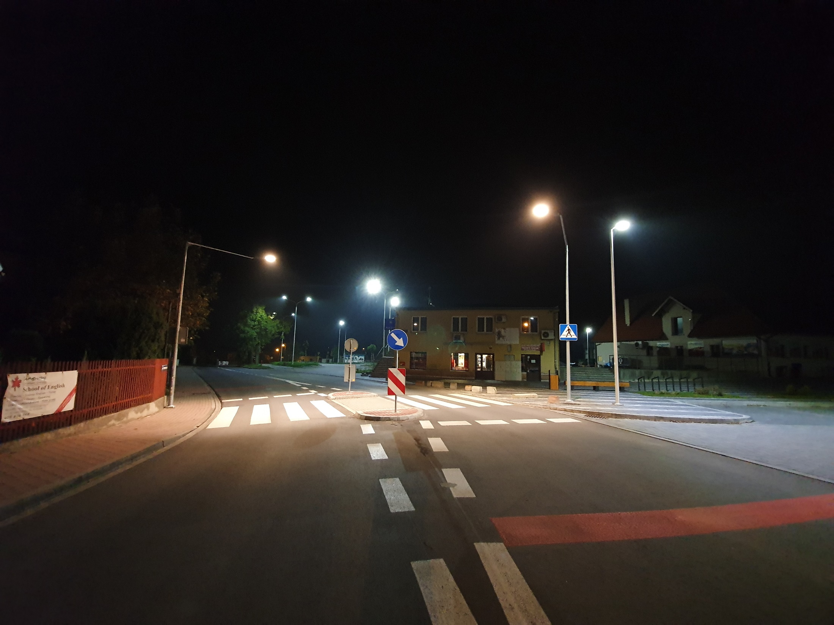
SZKLENIA SZKOLENIE BRD W 2020 ROKU
Policjanci z garnizonu małopolskiego KWP/KMP/KPP zajmujący się problematyką inżynierii drogowej uczestniczą w szkoleniach stacjonarnych oraz on-line z zakresu
„ Stosowanie inżynieryjnych środków poprawiających bezpieczeństwo uczestników ruchu drogowego”.
W okresie od stycznia do czerwca b.r przeszkolonych zostało
32 funkcjonariuszy.
W kolejnych edycjach zaplanowano udział pozostałych policjantów zajmujących się zagadnieniami inżynierii drogowej.

Slide 41
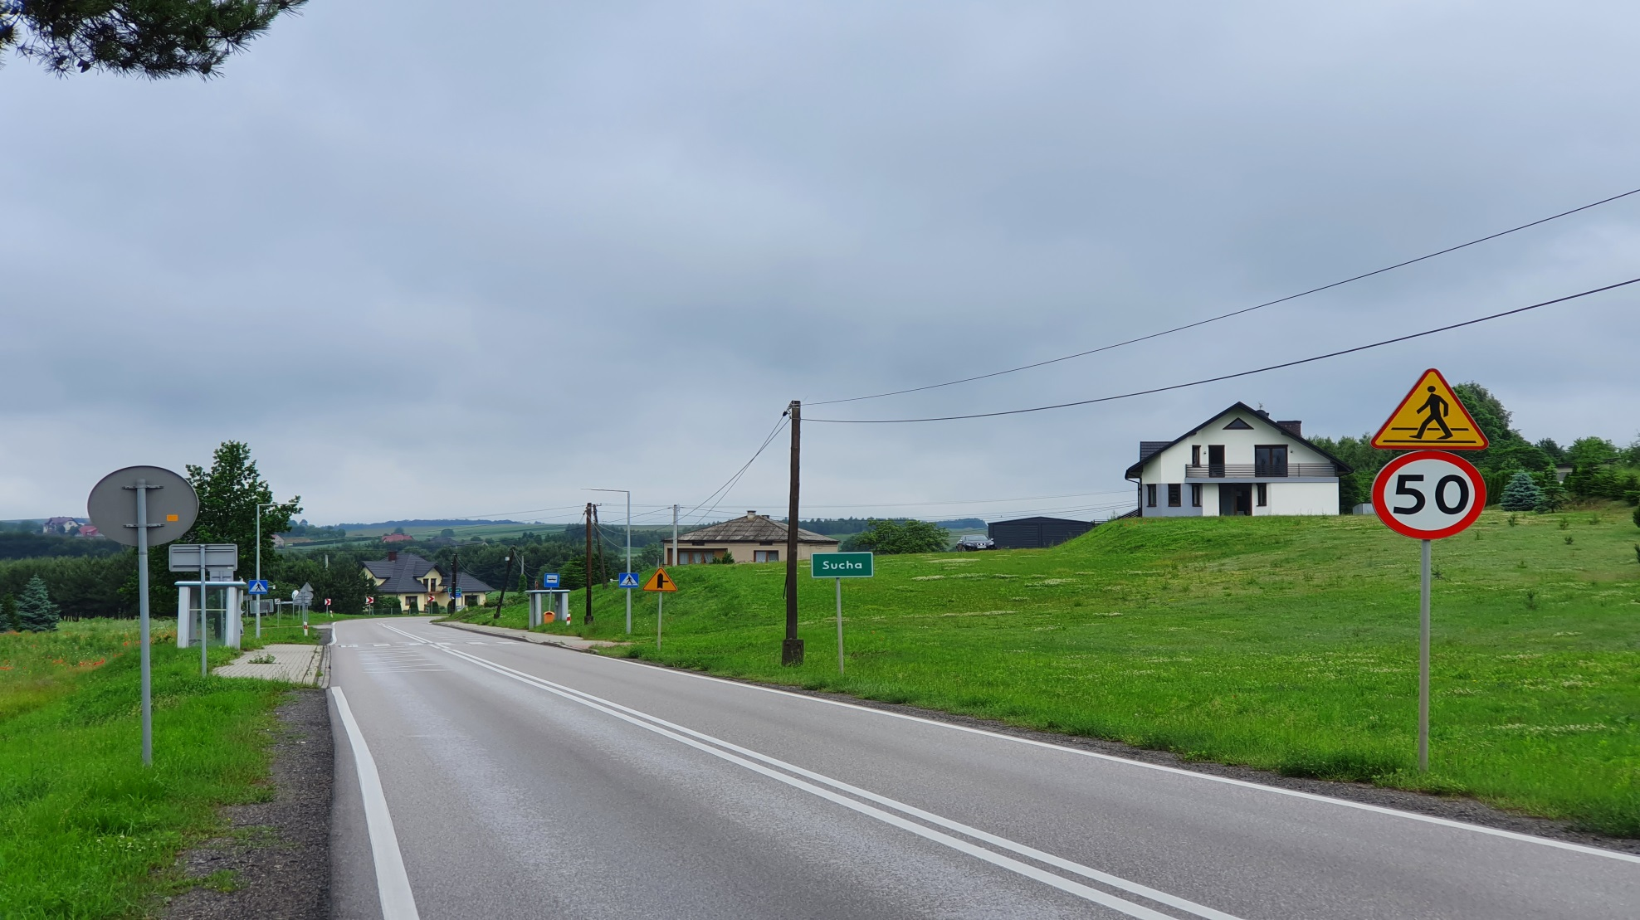
Poprawa bezpieczeństwa ruchu drogowego na przejściach dla pieszych na ciągach dróg wojewódzkich w Małopolsce
Współpraca WRD KWP w Krakowie z Zarządcą dróg wojewódzkich. Wprowadzenie na całej sieci drogowej w 2020 roku ograniczenia dopuszczalnej prędkości do 50 km/h przed przejściami dla pieszych.

Slide 42
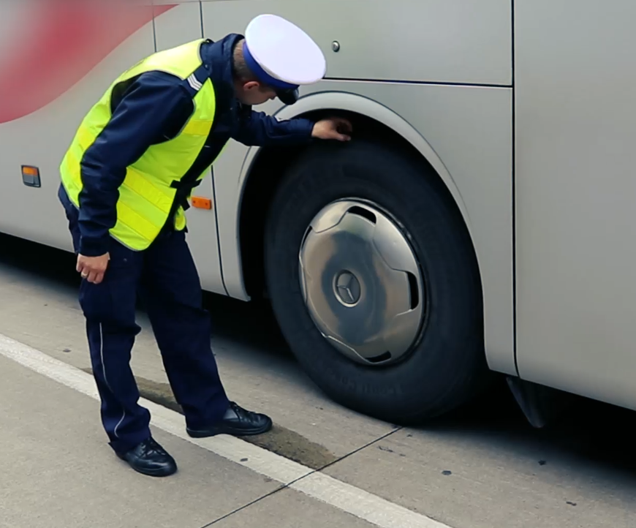
Planowane działania Policji ruchu drogowego podczas wakacji 2020
Kontrole autokarów przewożących dzieci na wypoczynek
Szczególny nadzór nad drogami prowadzącymi do miejscowości wypoczynkowych
Udrażnianie i upłynnianie ruchu w razie występowania zatorów drogowych
Działania profilaktyczne ukierunkowane na bezpieczeństwo w czasie wakacji
Współpraca z mediami dotycząca bezpiecznego podróżowania

Slide 43
Dziękuję za uwagę

